Slide 1

Mobilität 2020+
Conrad Vinken
Region Hannover

Slide 2

Rahmenbedingungen mitgestalten
Immer wieder: Kundenanforderungen in den Mittelpunkt stellen
Kooperation aller Verkehrsträger, Kommunen und der Politik → Nahverkehrsplan/ Verkehrsentwicklungsplan
Finanzierungsmöglichkeiten durch Fördermittel
Offene Schnittstellen / weg von herstellergebundenen Systemen
Schaffung digitalisierter end-to-end-Prozesse
Mobilität im Nahverkehr als individuelle Lösung für jede Reisekette - Ökologisch, ökonomisch und innovativ

Slide 3
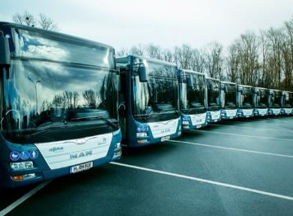
umweltfreundlich – digital – vernetzt –
Herausforderungen für den ÖPNV
Herausforderungen für die Zukunft durch
  Umstellung auf umweltfreundliche Antriebstechnologien für den Regionalverkehr
  Digitalisierung von Angeboten und Prozessen zur betrieblichen Steuerung und Verkehrsplanung
  Vernetzte Mobilität maßgeschneidert und serviceorientiert

Slide 4
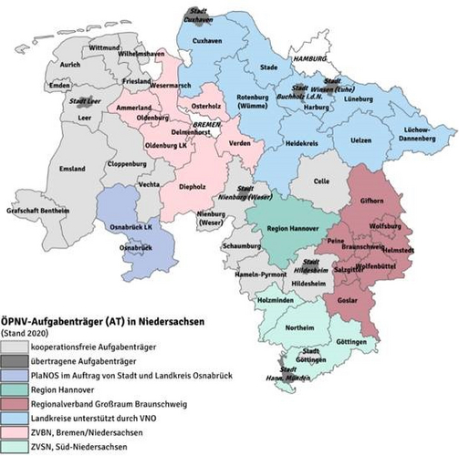
Wo kommen wir her:
Aufgabenträger in Niedersachsen

Slide 5

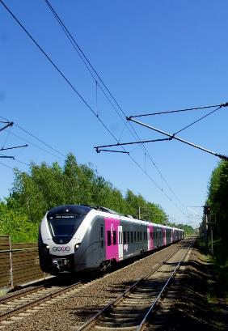





Die Verkehrsunternehmen im GVH
Stadtbahn, Stadtbus in Hannover
Regionalbus im Umland
S-Bahn, Regionalbahn
Regionalbahn
Regionalbahn
Regionalbahn

Slide 6
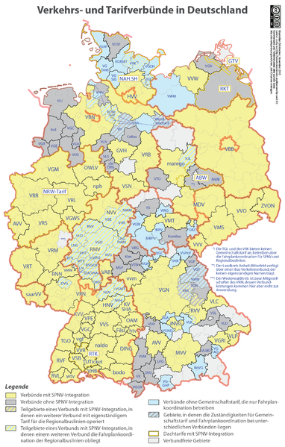
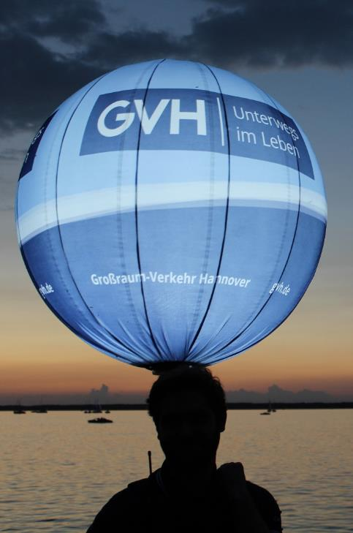

Tendenz zu großräumigen Verkehrsverbünden

Slide 7
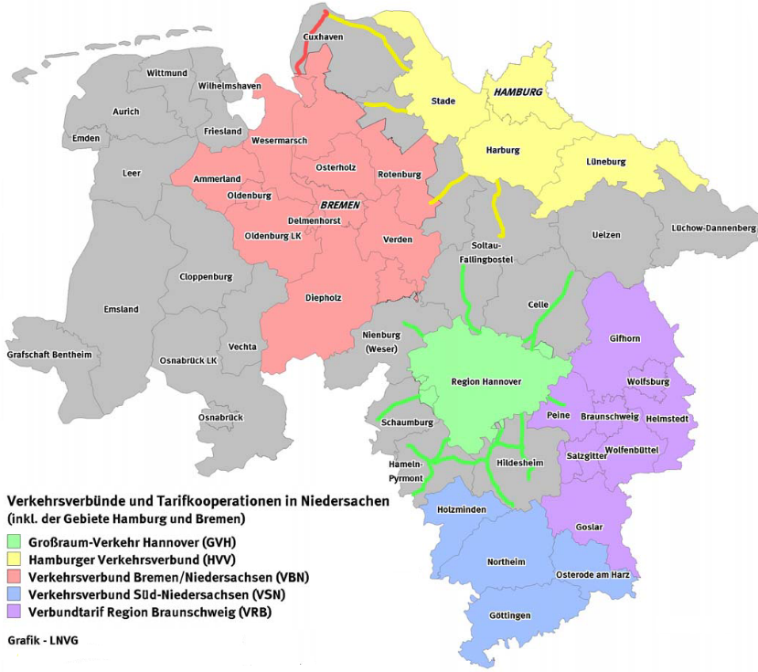
GVH – Der Verbundraum
GVH-Verbundgebiet ist nahzu identisch mit Region Hannover
Verflechtungen und Pendlerbeziehungen werden durch GVH-Regionaltarif bedient
Start in 1990‘ern mit einzelnen Sondertarifen in die umliegenden Landkreise
Bisher nur Zeitkarten auf Schienenrelationen
Zielsetzung: auch Einzelkarten im Regionaltarif, bis hin zur tariflichen Vollintegration

Slide 8

Die Tarifreform zum 01.01.2020

Slide 9
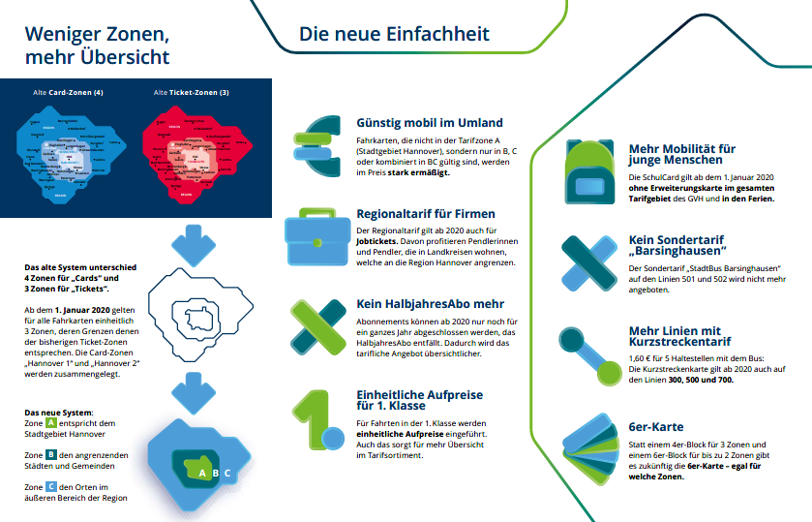
Die Tarifreform zum 01.01.2020

Slide 10

GVH - Tarifstrategie
Kein Tarif mit der „Gießkanne“ (z. B. „365-Euro-Tickets“ für alle)
Sondern zielgruppenorientierte Fahrkartenangebote:
Sozialtarif: vergünstigte Einzel- und Monatskarten für Berechtigte (z. BG. SGB XII, SGB II, AsylbLG, …), = Tageskarte zum halben Preis
Jugendnetzkarte: das gesamte Tarifgebiet für 15,00 € pro Monat für Schülerinnen und Schüler und Freiwilligendienstleistende, ab 01.01.2021 auch für Azubis
Seniorennetzkarte: ab 01.01.2021 fahren Rentenbeziehende ab 60 Jahren für 30,00 € im Monat durch das gesamte GVH-Gebiet
Ausweitung der JobTickets: günstige Abos bei Großabnahme
Einführung von Mieter-Tickets: Wohnungsbaugesellschaften kaufen pauschal vergünstigte Abos für ihre Mieter

Slide 11
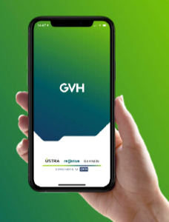
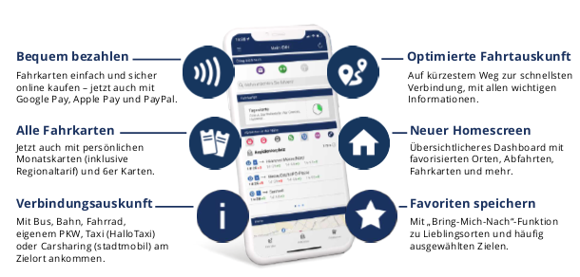
GVH - Tarifstrategie
Förderung digitaler Vertriebswege
Bargeldloses Zahlen in Bussen
Neue GVH-App auch mit Zeitkarten
Überlegungen zu „bestprice-Systemen“ (check-in/check-out; be-in/be-out)

Slide 12
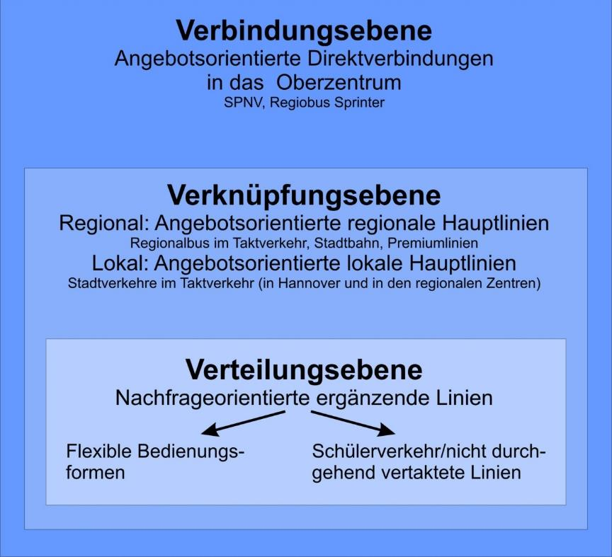
Netzhierarchie des ÖPNV
sprintH
sprinti
+
MaaS

Slide 13
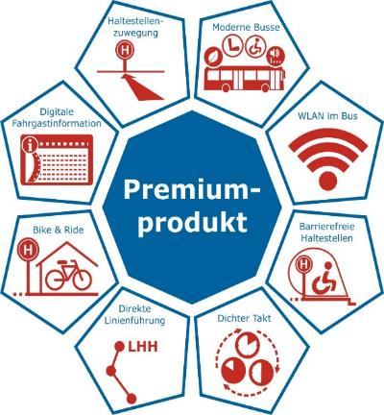
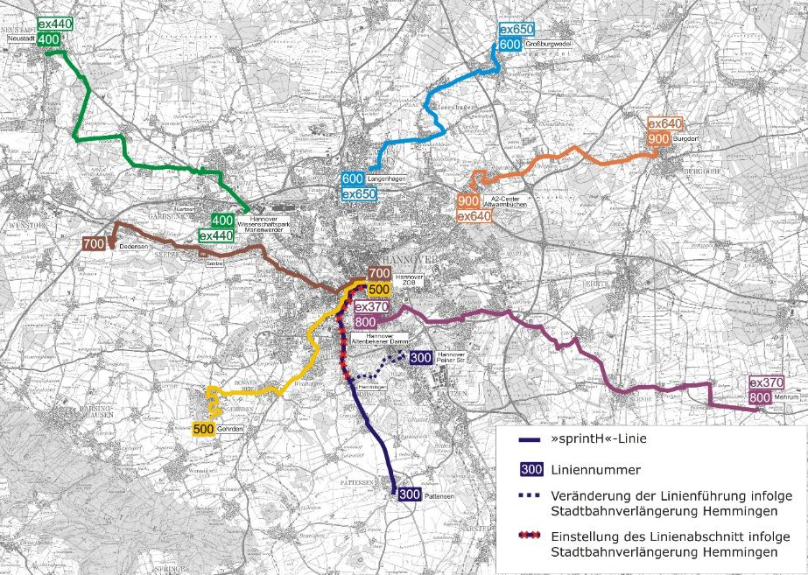
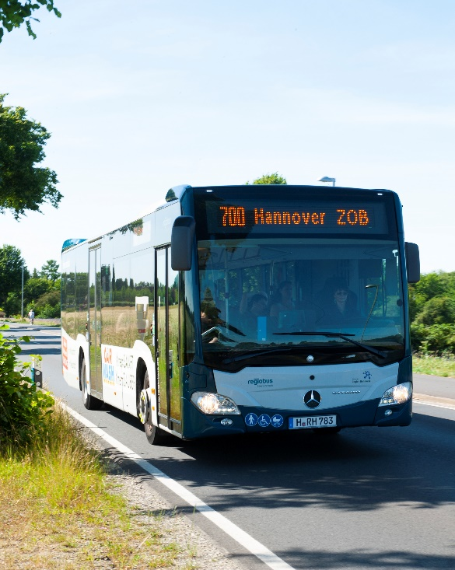
Verbindungsebene
sprintH
Angebotsverbesserungen
Im Regionalbusverkehr
Einführung von sprintH-Linien

Slide 14
Verbindungsebene
sprintH
Start zum Fahrplanwechsel 12/2019
Einführung von sprintH-Linien
RegioSprinter-Linien 300, 500 und 700 sowie vier weitere Regionalbuslinien werden in ihrer Produktausprägung weiterentwickelt.
Stringenter, leicht merkbarer Takt, mindestens Halbstundentakt
direkte Linienführung in die Innenstadt oder an einen Stadtbahnendpunkt
Sukzessive Umsetzung von besonderen Fahrzeugmerkmalen (TFT-Bildschirme, WLAN, USB-Steckdosen)
Mehrjähriges Ausbauprogramm: barrierefreie Haltestellen, dynamische Fahrgastinfo (DFI), DFI „light“

Slide 15
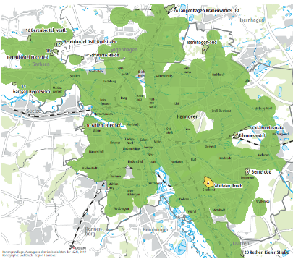
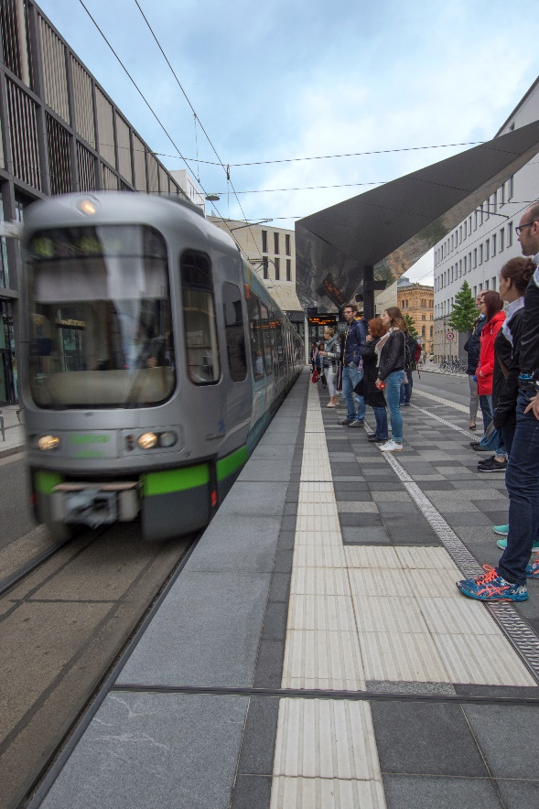
Nahverkehrsplan 2020
Städtischer Mindestbedienungsstandard
Innerhalb der Landeshauptstadt Hannover und der zentralen Bereichen der Mittelzentren in der Region Hannover sollen in max. 500 m Luftlinie (Bus- und Bedarfsverkehr) bzw. in max. 750 m Luftlinie (Schienenverkehr) alle bedeutenden Siedlungsbereiche (mind. 250 EW) an eine Haltestelle mit einem ausreichenden Bedienungsangebot angebunden sein.

Slide 16
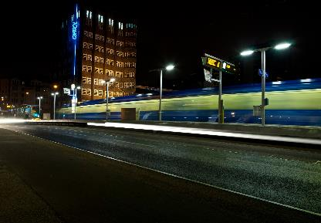
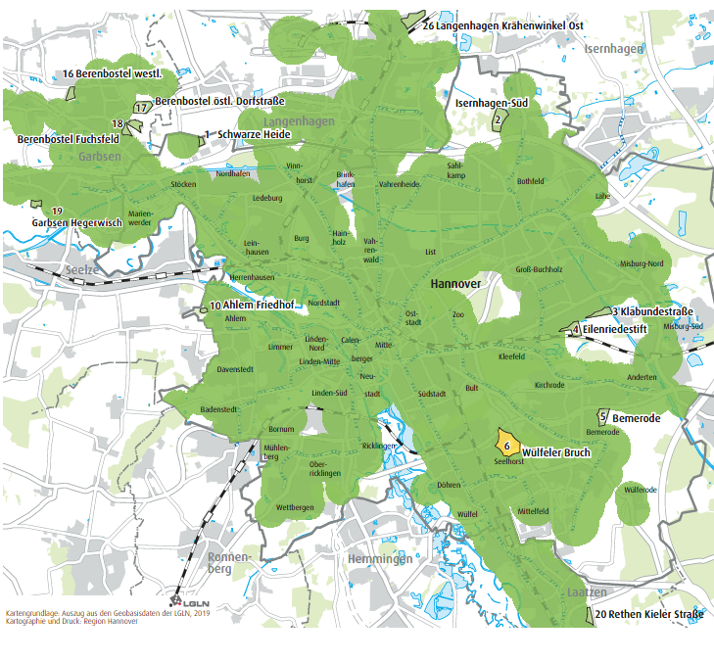
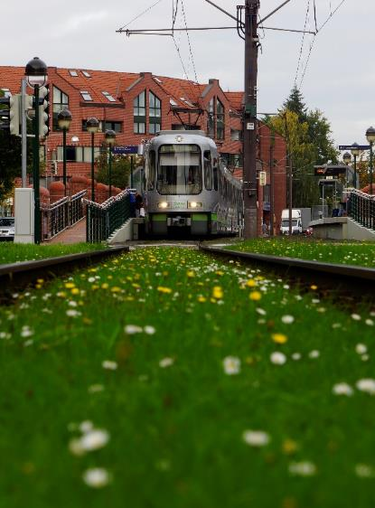

Nahverkehrsplan 2020
Angestrebt wird ein Zielerreichungsgrad von mindestens 90%!
Erfüllung Mindestbedienung

Slide 17
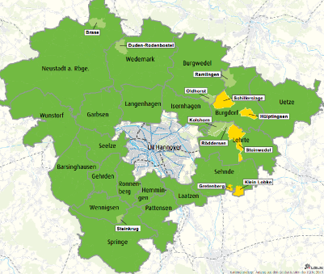
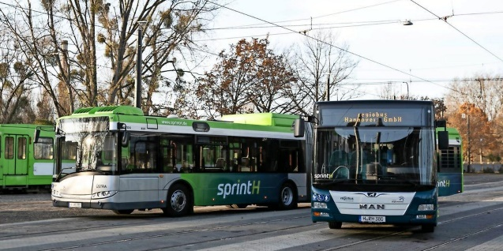
Regionaler
Mindestbedienungsstandard
Alle Ortsteile in der Region Hannover (ohne LHH) sollen zwischen ca. 05.00 – 23.00 Uhr mindestens alle zwei Stunden, zur Hauptverkehrszeit mindestens jede Stunde, an ihr Gemeinde- bzw. Stadtzentrum und an das Zentrum der Landeshauptstadt Hannover angebunden sein. Es wird ein Zielerreichungsgrad von 90 % des genannten Standards angestrebt.

Slide 18

Regionaler
Mindestbedienungsstandard
Nahezu vollständige Erfüllung der Mindestbedienung
Angestrebt wird ein Zielerreichungsgrad von mindestens 90%!

Slide 19
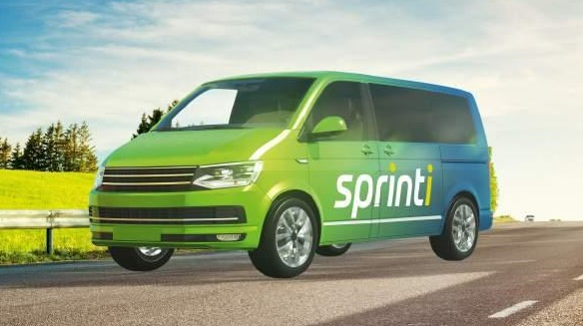
Verteilungsebene - On Demand-Mobilität
Bedarfsgerechte und moderne Mobilitätskonzepte durch On-Demand-Mobilität für den ländlichen Raum
Steuerung und Optimierung von Fahrzeugeinsatz und –auslastung
Buchbar auf allen Endgeräten
Zahlbar online über gängige Zahlungsdienstleister
Kurze Voranmeldezeiten
Einbindung in den ÖPNV, Start Mitte 2021

Slide 20

Wo wollen wir hin?
Verkehrslenkung – Multimodale Wegeketten
Hannovers regionale Routeninfo für P+R
    Ausrüstung von P+R-Plätzen mit Sensoren zum Erfassen des Belegungsgrades
    Lenkung von Veranstaltungsverkehren zu den P+R-Anlagen mit direkter Information über die Parkplatzverfügbarkeit und Weiterfahrmöglichkeit im ÖPNV
    Information erfolgt über Datenübertragung an Navi oder App
    Förderprojekt des BMVI
    Laufzeit: 02/2020
    Fördersumme: 455.000 €
    Projektgesamtvolumen: 910.000 €

Slide 21
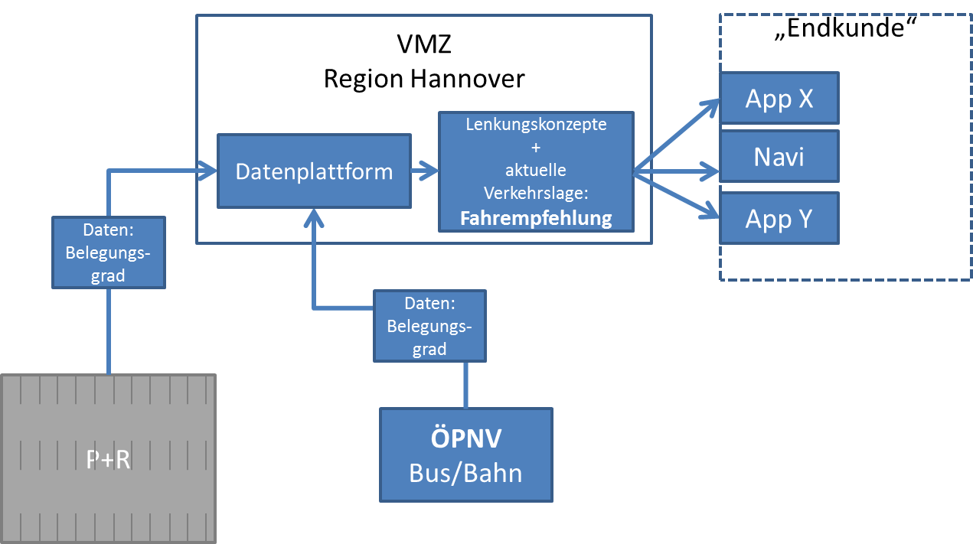
Verkehrsmanagement
Harri - P+R

Slide 22

Radverkehrsförderung
Verknüpfen ÖPNV + Rad
Bike+Ride
    kapazitätsorientierte Erweiterung komfortabler und sicherer Abstellanlagen
    an Bahn+Bus
    NRVP-Projekt „Bike+Ride 2.0“
      Erstellung eines Modulkatalogs
      Bau von Modellanlagen (Langenhagen)
      Digitalisierung Zugangssystem

Slide 23
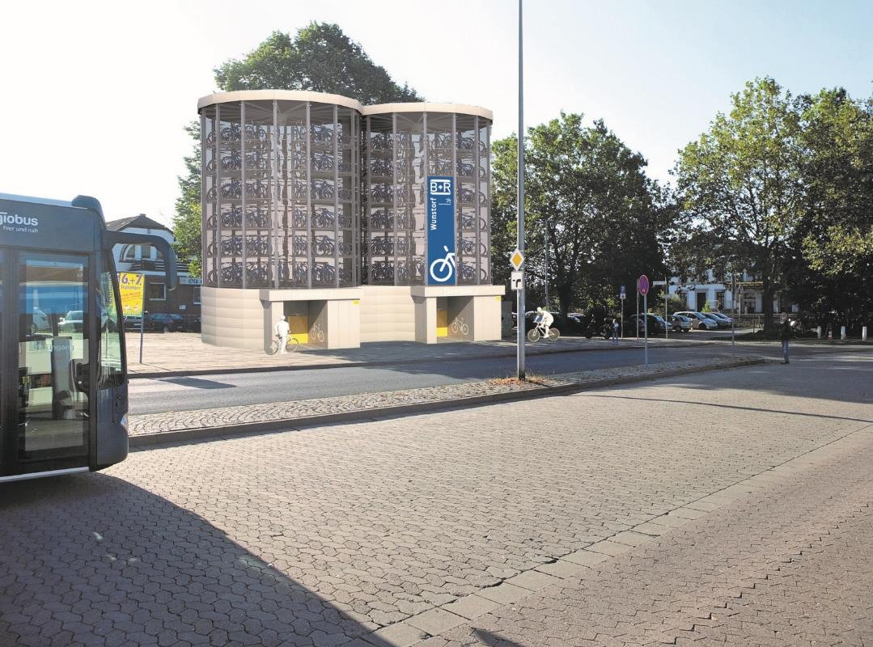
Radverkehrsförderung
Verknüpfen ÖPNV + Rad
Automatisiertes Parkhaus in Wunstorf, Bau 2021

Slide 24

Mobilitätsplattform
für Auskunft, Buchung und Bezahlung
Der Kunde im Mittelpunkt vernetzter Mobilität aus einer Hand
Servicequalität durch Echtzeit-Fahrgastinformation und Störfallauskünfte
Intermodalität: Einbindung von On-Demand-Verkehren, Carsharing, Taxen, Radverkehr
Information über verkehrsträgerübergreifende Anschlusssicherung
Integration von Social Media

Slide 25
Mobilitätsplattform
für Auskunft, Buchung und Bezahlung
Der Kunde im Mittelpunkt vernetzter Mobilität aus einer Hand
Einführung weiterer Zahlungswege
exklusiver Online-Tarifangebote (veranstaltungs-, kalenderbezogene AktionsTickets)
Self-Service-Portale für Abonnenten und Großkunden
Etablierung eines CRM-Systems (Customer Relationship Mangement)
Kontinuierliche Verbesserung der Technik (u.a. Usability, Verfügbarkeit)

Slide 26

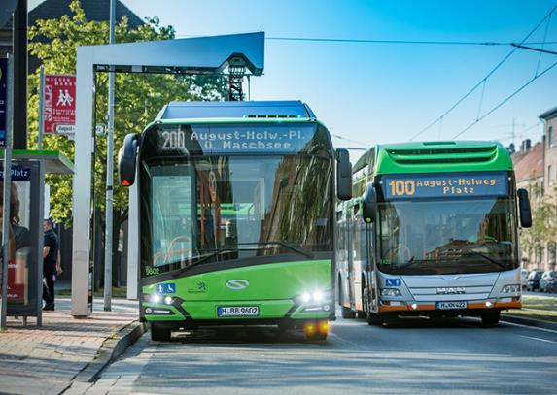
Umstellung der Antriebstechnologien
Elektromobilität, Wasserstofftechnik, Autonomes Fahren –
auch für Regionalverkehr möglich und sinnvoll
In Abhängigkeit von Förderung plant regiobus die Anschaffung von 15 Elektrobussen
mit entsprechender Ladeinfrastruktur
Nicht auf allen Buslinien sind Elektrobusse möglich, parallel prüft regiobus den Einsatz von Wasserstofftechnik mit Brennstoffzellenantrieb als Alternative zur fossilen Brennstofftechnik
Pilotlinie für einen autonomen Busbetrieb im Forschungsprojekt der Region Hannover und weiteren Projektpartnern – frühzeitig bereit sein für autonome öffentliche Verkehre

Slide 27

… für Ihre Aufmerksamkeit!

